Slide 1
Rossella Gobbo - Presidente
Chi siamo…..cosa facciamo…
Un OBIETTIVO AMBIZIOSO ….. ma concretamente realizzabile: Produttori e Fornitori Education UNITI per un progetto comune: comprendere e soddisfare le esigenze delle scuole
LO SCOPO: Promuovere e sviluppare l'utilizzo consapevole delle tecnologie come strumento didattico, diffondendo anche attraverso le istituzioni pubbliche, le buone pratiche per il tramite della ricerca e dello sviluppo di nuove soluzioni.

Slide 2
Asso Edu: il Network
Un gruppo aperto a tutti coloro che con la massima professionalità possono essere validi partner delle scuole e comprende:
Produttori, Distributori e Rivenditori
Centri di Formazione e di Ricerca
Associazioni di Categoria
Scuole, Università , Reti di scuole e persone
Gli associati certificati, accreditati e riconosciuti da Mepa e MePI sono impegnati a:
Formare e certificare tecnicamente i loro rivenditori territoriali
Fornire Assistenza Tecnica specializzata alle scuole
Ascoltare le esigenze delle scuole alla ricerca di nuove soluzioni dedicate
Fornire Soluzioni testate e innovative con quotazioni competitive
Gli accordi di partnership con i principali produttori del mercato
LE MIGLIORI PARTNERSHIP

Slide 3
I dati e il nostro supporto
Oltre 3000 iscritti allo sportello pon
Oltre 6.000 iscritti ai corsi in aula e webinar
Corsi operativi con materiali e fac simili
Oltre 20 corsi formativi in Italia sul codici appalti
Oltre 80 corsi in aula di formazione sui finanziamenti PON diretti Asso Edu e gestiti dai partner :
Progettazione e gestione sulla piattaforma GPU
Rendicontazione e certificazione sulla piattafoma SIDI
Supporto all’utilizzo di MEPA
Supporto call center con mediante Forum, sito, social …..

Slide 4
GESTIONE di un PON FESR Smart Class: I Ciclo - Avviso 4878 del 17/04/2020
CPIA, s. carcerarie e s.p. in ospedale - Avviso 10478 del 06/05/2020
II Ciclo - Avviso 11978 del 15/06/2020
Relatori: Rossella Gobbo
Antonio Bove

Slide 5
Situazione progetti
Smart Class I Ciclo:
Autorizzazione: 5 Maggio 2020
Chiusura (dopo proroga): 29 Gennaio 2021
Smart Class CPIA, scuole carcerarie e s.p. in ospedale
Autorizzazione: 6 Maggio 2020
Chiusura (dopo proroga): 28 Febbraio 2021
Smart Class II Ciclo
Autorizzazione: 5 Maggio 2020
Chiusura (dopo proroga): 31 Marzo 2021

Slide 6
Gestione del progetto
I progetti sono stati gestiti con piattaforma GPU (gestione) e SIF2020 (Rendicontazione)
Per il progetto SmartClass per scuole II Ciclo, per le scuole delle seguenti regioni: Friuli-Venezia Giulia, Lazio, Liguria, Lombardia, Marche, Umbria, Valle d'Aosta, Veneto si utilizzerà la semplice piattaforma PNSD per la rendicontazione.

Slide 7
Spese iniziali previste dal progetto
Suddivisione dei costi:

Slide 8
Piattaforma GPU che documenti inserire

Slide 9
Piattaforma GPU – DOC Utile
Selezione personale: Progettista e Collaudatore
Documenti da reperire:
Avviso di selezione
Attestazione di valutazione da parte del DS
Copia dell'istanza di partecipazione
Copia del curriculum
Dich. insussistenza motivi incompatibilità
Copia dell'incarico

Slide 10
Piattaforma GPU – DOC Utile
Inserire i valori effettivi delle spese generali: pubblicità, gestione, progettista e collaudatore: si ricorda, per ovviare a problematiche con i revisore, di disporre i pagamenti orari per unità oraria e non frazione.
Inserire i valori di spesa reale, aggiornare la matrice acquisti e convalida il costo dopo che si è proceduto all’acquisto

Slide 11
Piattaforma GPU – DOC Utile
Procedura: Affido diretto
Documenti da reperire:
Delibera del Consiglio di Istituto (se > 10.000)
Determina a contrarre
Richiesta preventivo / Capiolato
Dich O.E. per CC/N dedicato
Dich. possesso requisiti
DURC
Verifica Regolarità Fiscale (solo agli atti, se importo > 5000)
Casellario giudiziario (solo agli atti, se importo > 5000)
Carichi pendenti (solo agli atti, se importo > 5000)
Ordine Diretto

Slide 12
Piattaforma GPU – DOC Utile
Riepilogo attività negoziali
Nel riepilogo compaiono:
Gli acquisti
Gli incarichi (progettista e collaudatore)
Spese organizzative
Pubblicità
Appare il pallino verde se è tutto completo il singolo processo

Slide 13
Avete effettuato i controlli??
Controlli sugli Operatori Economici - fino a 5.000,00 euro
Apposita autodichiarazione resa dall’operatore economico (ai sensi del D.P.R. n.445/2000), anche secondo il modello del documento di gara unico europeo, dalla quale risulti il possesso dei requisiti di carattere generale di cui all’articolo 80 del Codice dei contratti pubblici e speciale, ove previsti.
Consultazione del casellario ANAC
Verifica del documento unico di regolarità contributiva (DURC)
Sussistenza dei requisiti speciali ove previsti e delle condizioni soggettive che la legge stabilisce per l’esercizio di particolari professioni o dell’idoneità a contrarre con la P.A. in relazione a specifiche attività
E’ importante anche generare la Visura Camerale dell’Operatore Economico (https://verifichepa.infocamere.it/vepa/)

Slide 14
Avete effettuato i controlli??
Controlli sugli Operatori Economici – da 5.000,00 a 20.000 euro-
Oltre ai controlli precedentemente elencati, bisogna Verifica della sussistenza dei requisiti di cui all’articolo 80, commi 1, 4 e 5, lettera b) del Codice dei contratti pubblici ovvero:
Che nulla risulta a carico del fornitore nel casellario giudiziale generale alla Procura della Repubblica presso il Tribunale di competenza;
Carichi pendenti relative a Tasse ovvero inadempienze presso l’Agenzia delle Entrate dell’O.E.
Carichi pendenti giudiziari (lo richiedono ai controlli)

Slide 15
Avete effettuato i controlli??
E se alcuni controlli non sono stati fatti?
Effettuare le richieste ora per allora
Recuperare eventuali controlli effettuati da analoga Amministrazione nello stesso periodo

Slide 16
Piattaforma GPU – DOC Utile
Collaudo:
Documenti da reperire:
Certificato di regolare esecuzione / conformità (per la pubblicità)
Verbale di collaudo con firma in calce di collaudatore, DS, DSGA, Rappr. O.E.

Slide 17
Piattaforma GPU – GANT del progetto

Slide 18
Piattaforma GPU – Documentazione di chiusura

Slide 19
Fondamentale per essere rimborsato
Una volta effettuato il collaudo, l’Operatore Economico potrà emettere fattura che, una volta acquisita ed associata al progetto mediante il SIF2020, permetterà alla scuola di ottenere il rimborso della fattura

Slide 20
Chiusura del progetto
In corrispondenza di ogni scheda è presente un apposito indicatore di stato che comunica in modo sintetico lo stato della documentazione inserita sulla base del colore riportato: l’indicatore rosso segnala la non completezza delle informazioni mentre quello verde la completezza.

Slide 21
Chiusura del progetto

Slide 22
Chiusura del progetto – Delibere degli OO.CC.

Slide 23
Chiusura del progetto
Confermare la sede / le sedi dell’intervento
Questionario documentazione attività
Poche domande circa l’utilità e se si sono risolte le criticità relative ai dispositivi ed alla DaD

Slide 24
Chiusura del progetto
Attenzione
In fase di chiusura ci sarà un questionario da compilare.
Indicativamente le domande saranno del tipo:
Quali beni sono stati acquisiti oltre quelli previsti in questo progetto da dare per la DAD in comodato d’uso ai discenti rispetto alle richieste;
Inserire un testo descrittivo per motivare l’intervento;
Copertura DaD – Device in base alla popolazione scolastica;

Slide 25
Chiusura del progetto
Documentazione pubblicità e interventi realizzati
In questa scheda denominata Documentazione pubblicità e interventi realizzati il sistema richiede di allegare la documentazione delle attività di pubblicizzazione effettuate.
Obbligo di inserire la foto della targa in formato jpeg/tiff relativa alla pubblicizzazione del progetto.

Slide 26
Rendicontazione (REND) e Certificazione (CERT) di spesa

Slide 27
Rendicontazione e certificazione FESR
Concluso il progetto e chiusa la piattaforma GPU (di gestione), mediante l’applicativo SIDI SIF2020 sarà possibile certificare e rendicontare la spesa.
Si ricorda che si opera a costi reale: l’AdG rimborserà a saldo solo le spese realmente sostenute.
In questo processo, bisogna inserire i documenti probanti di spesa (e non) e dell’attuazione del progetto

Slide 28
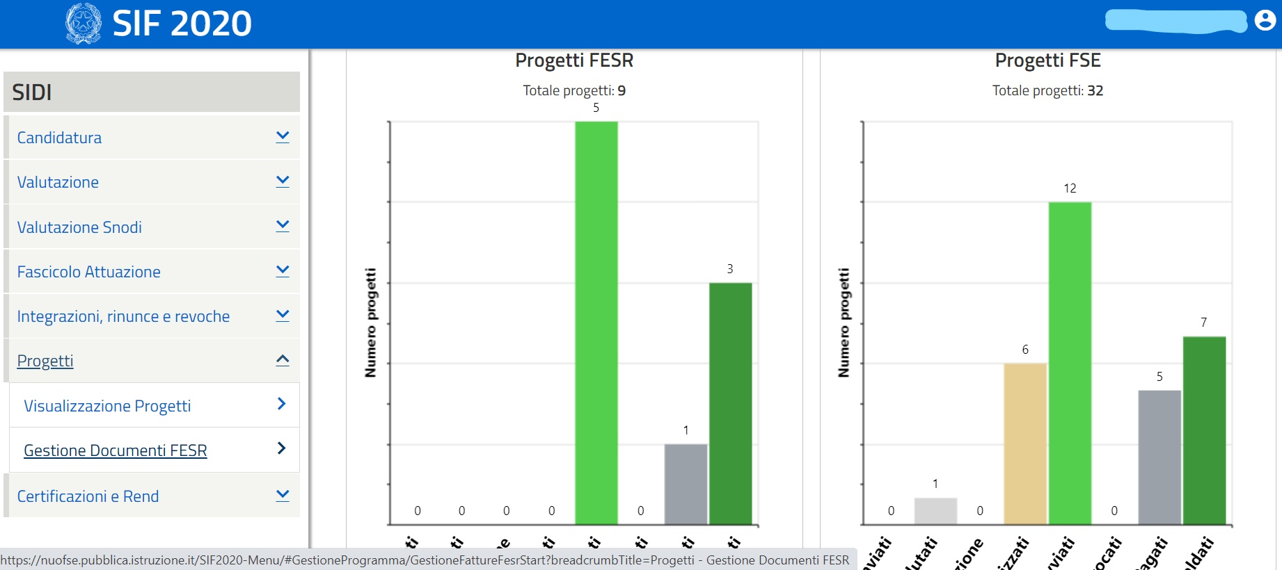
Documenti FESR

Slide 29
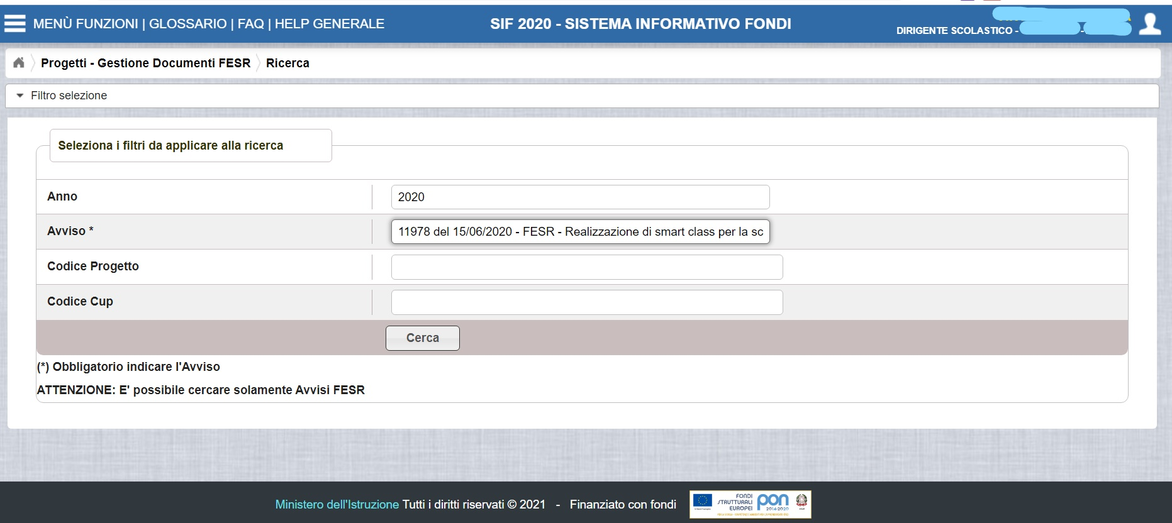
Documenti FESR

Slide 30
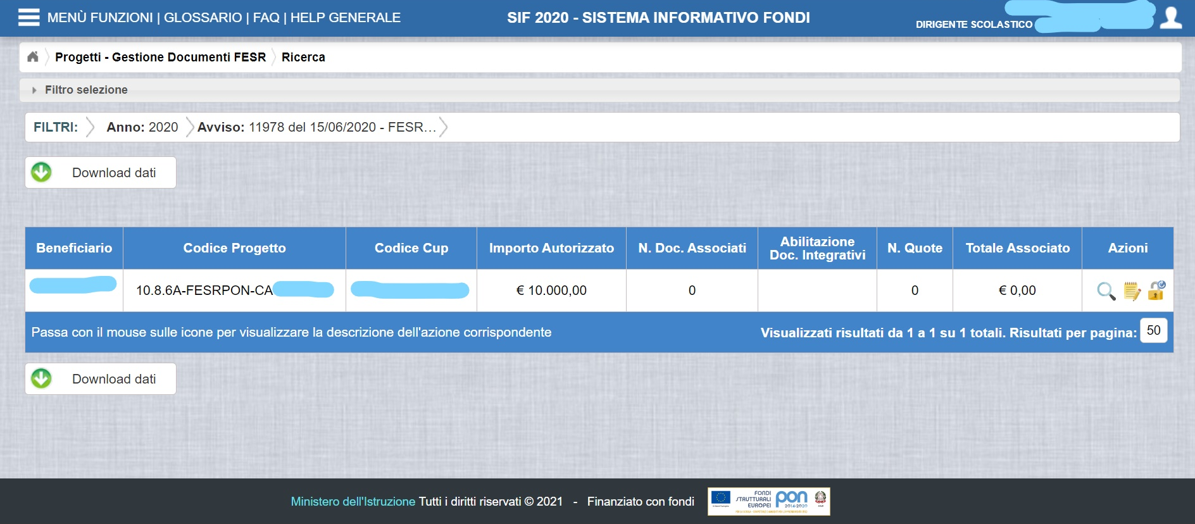
Documenti FESR

Slide 31
Che Documenti posso inserire?
Fatture
Documentazione giustificativa di spesa:
Notule, prospetti riepilogativi per il pagamento del personale (Ex. Allegato 4 o equivalente modello del software di gestione contabilità)
Documentazione non di spesa giustificativa:
Controlli (DURC, esito dell’indagine su Agenzia delle Entrate – Riscossione, Casellario, Dich. Art. 80 e CC/N dedicato), Time Sheet, lettera incarico / contratti, incarichi DS e DSGA

Slide 32
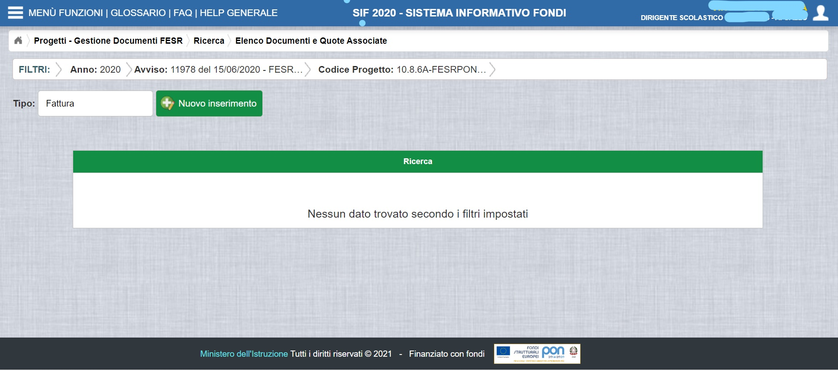
Documenti FESR

Slide 33
Associare la Fattura

Slide 34
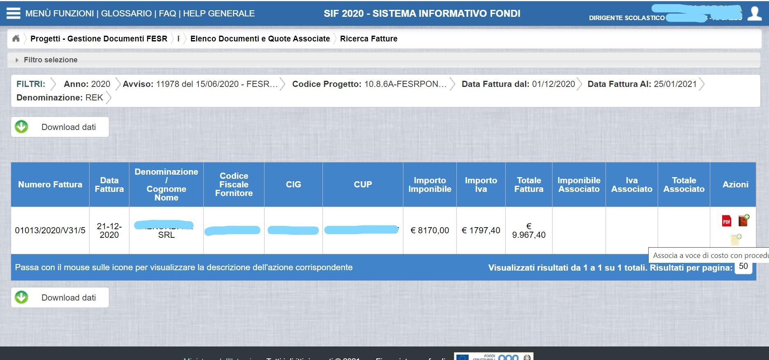
Documenti FESR

Slide 35
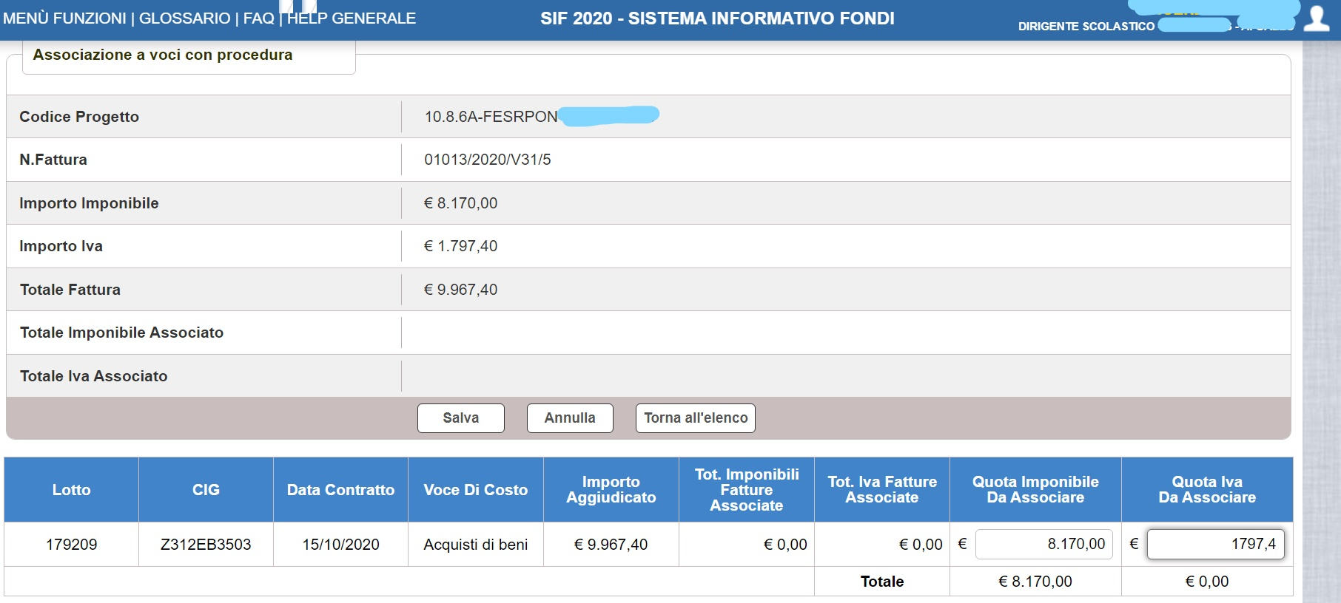
Documenti FESR

Slide 36
Rendicontazione e certificazione FESR

Slide 37
Rendicontazione e certificazione FESR

Slide 38
Rendicontazione e certificazione FESR
Nell’inserire la CERT verrà richiesto:
l’ammontare totale del mandato specificando se interamente o parzialmente imputato al progetto;
la tipologia del mandato (singolo o cumulativo);
la ripartizione degli importi per percettore e beneficiario;
la/e relativa/e voce/i di costo sulla/e quale/i grava la spesa.
Inserire mandato quietanzato (con ricevuta)

Slide 39
Certificazioni

Slide 40
Effettuata la CERT
La CERT bisogna inviarla e successivamente la ricevuta dell’inserimento effettuato, attraverso la funzione di “Invio CERT e REND”, il DS o a DSGA firma la ricevuta con le proprie credenziali SIDI ed invia.

Slide 41
Rendicontazione (REND)
E possibile inserire il REND solo dopo aver inserito tutta la documentazione giustificativa di spesa in quanto nella funzione di “Inserimento CERT e REND”, gli importi sono precompilati sulla base di quanto inserito nella sezione di SIF2020 “Gestione documenti FESR”. In caso di importi non corretti, e necessario effettuare le modiche accedendo nuovamente alla sezione “Gestione
documenti FESR”.

Slide 42
Rendicontazione

Slide 43
Ed per il Saldo?
A seguito dell’invio del REND e del controllo positivo sulle CERT inviate, l’Autorità di Gestione eroga il saldo del finanziamento.
Bisogna ricordarsi che, a chiusura progetto ed dopo la ricezione del saldo, di chiudere il CUP sulla piattaforma CUPWeb

Slide 44
E per le scuole che rendicontano sul PNSD?
Il rendiconto viene inserito nell’area PNSD
Il progetto verrà solo rendicontato ed agli atti dovrà essere conservata tutta la documentazione per esibirla nel caso di controllo
Il rendiconto verrà stampato mediante apposito pulsante su piattaforma, firmato da DS e DSGA, e vistato dal Revisore.

Slide 45
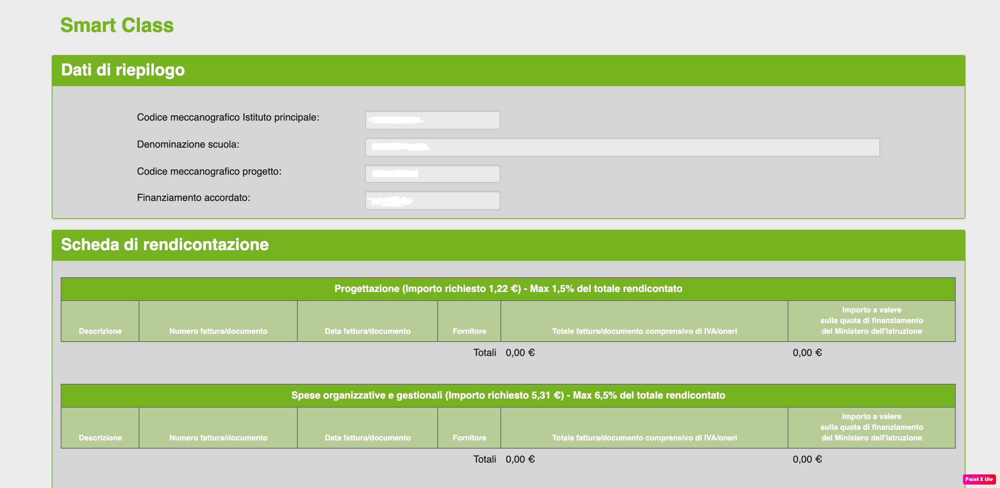
E per le scuole che rendicontano sul PNSD?

Slide 46
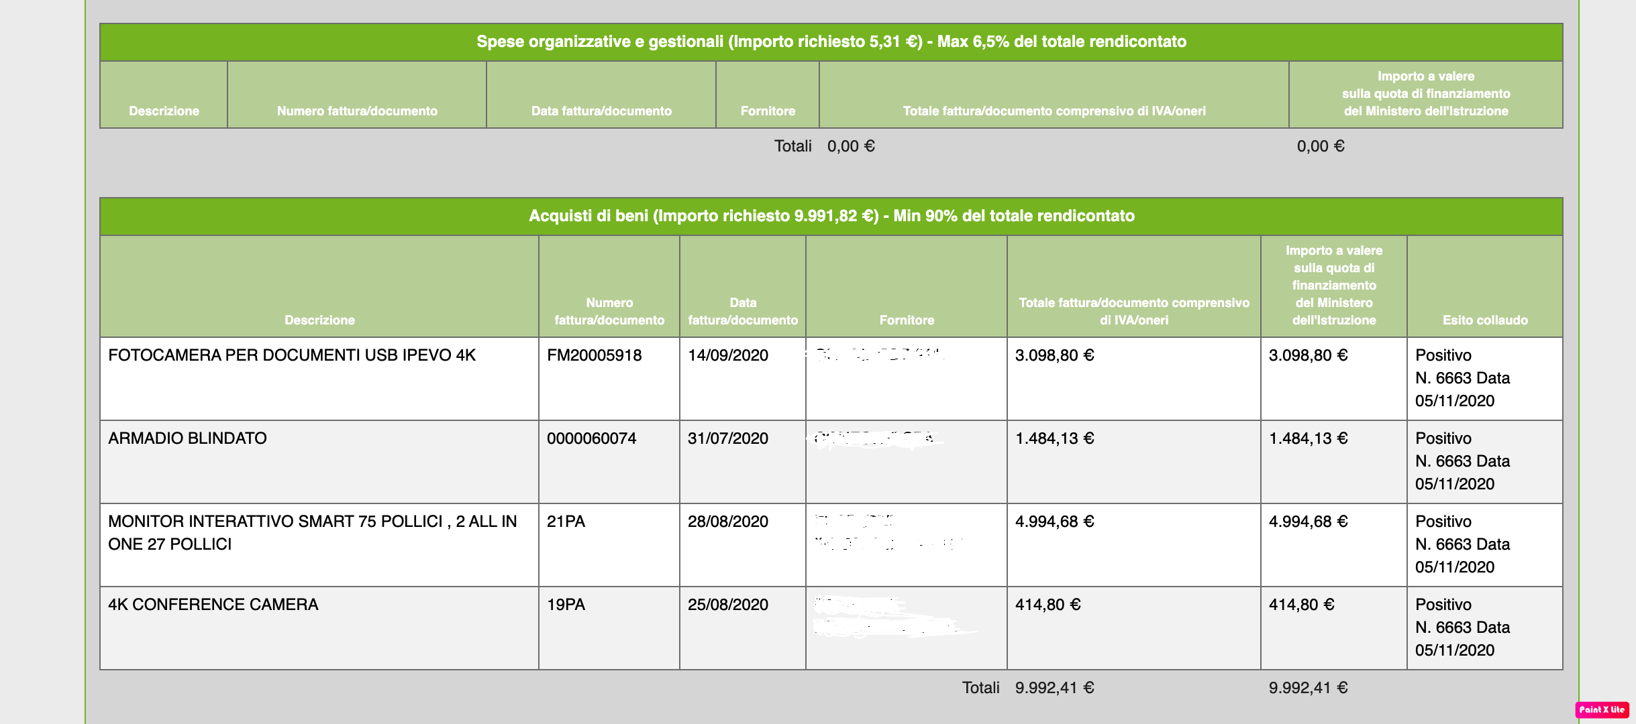
E per le scuole che rendicontano sul PNSD?

Slide 47
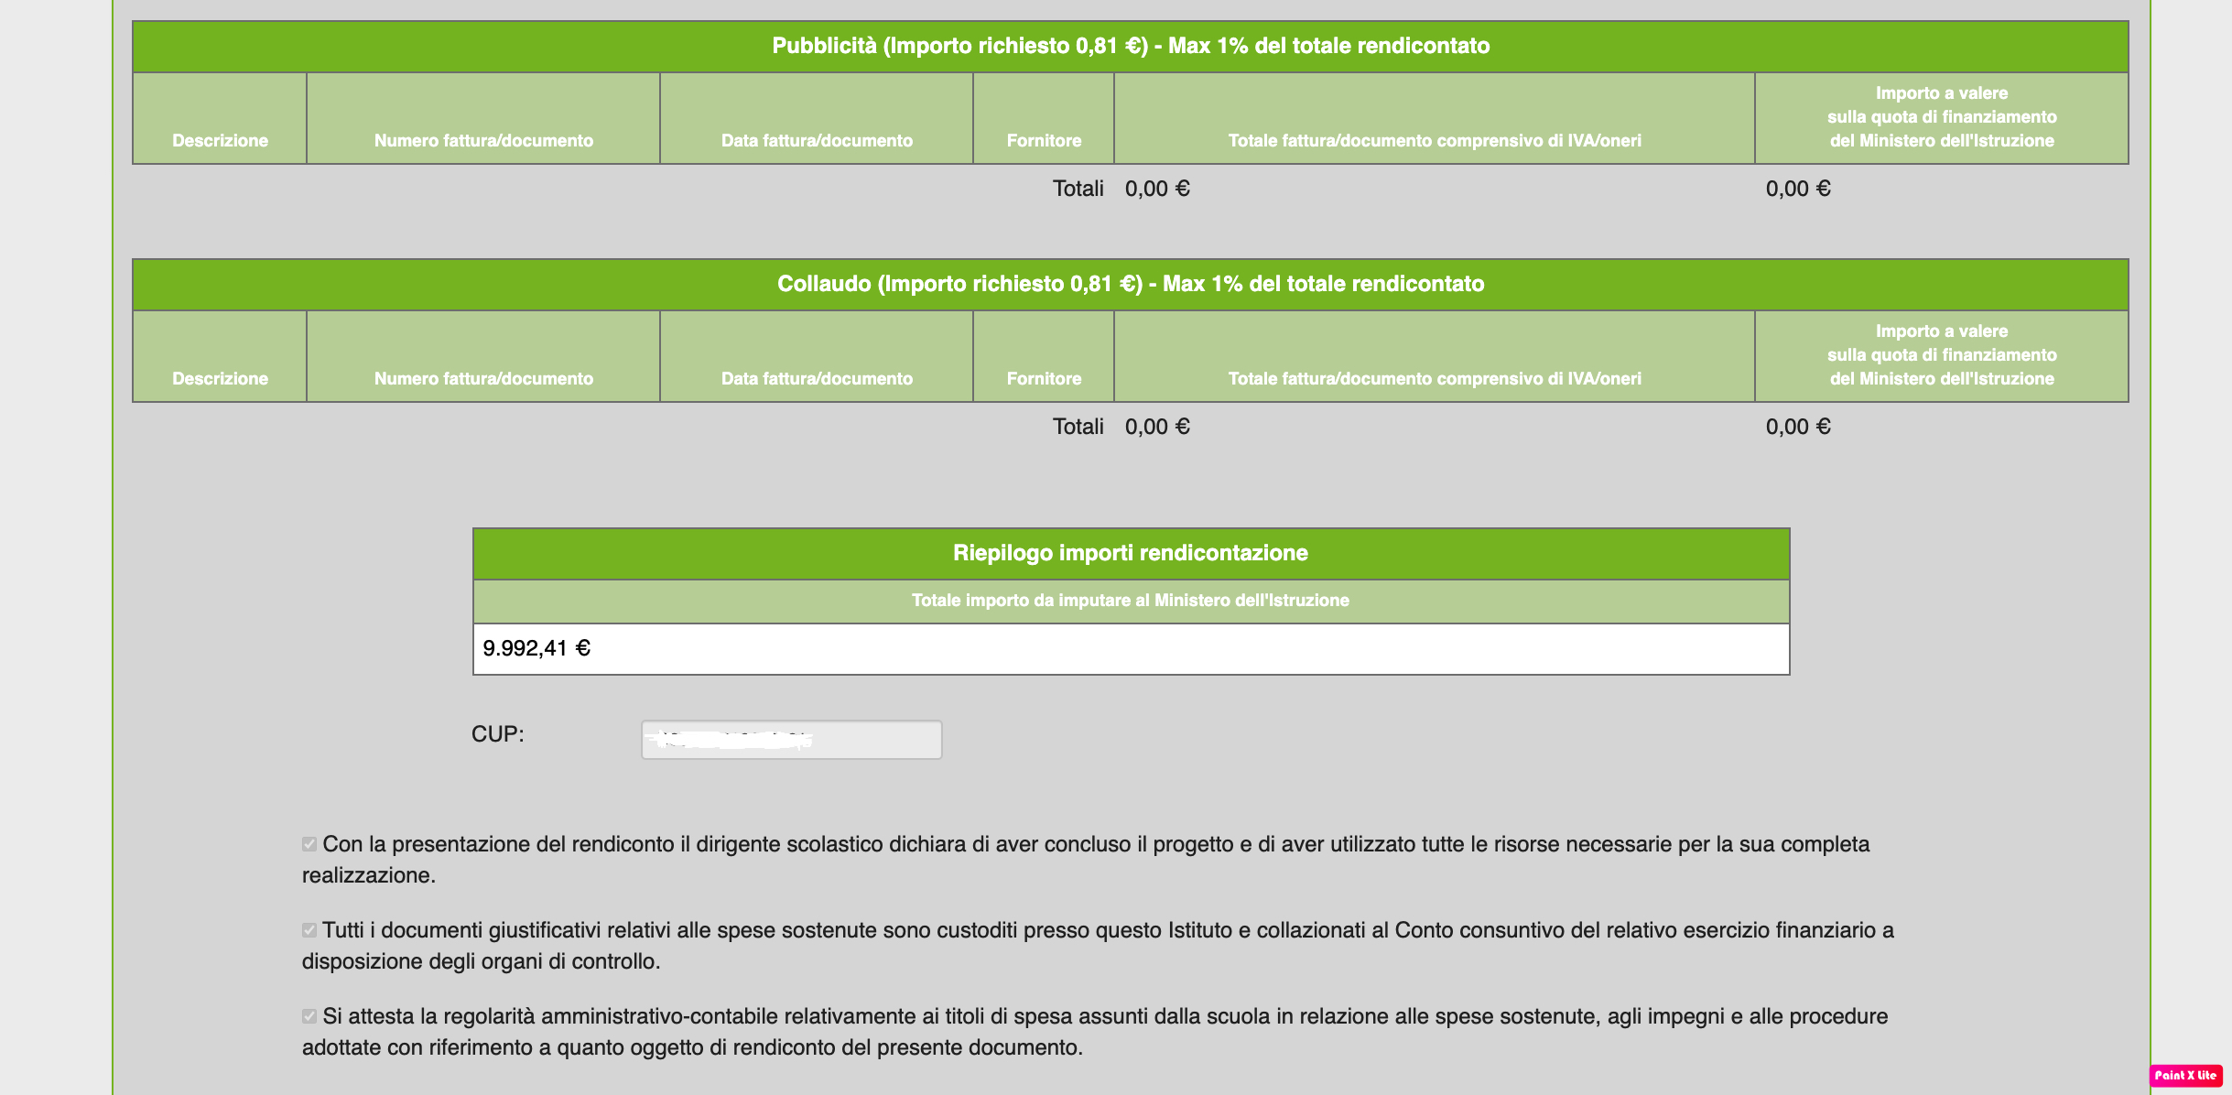
E per le scuole che rendicontano sul PNSD?

Slide 48
E per le scuole che rendicontano sul PNSD?

Slide 49
E per le scuole che rendicontano sul PNSD?

Slide 50
I PROSSIMI INCONTRI:
Su sito WWW.ASSOEDU.IT - NEWSLETTER
https://www.assoedu.it/sportello-pon
Codice dei contratti
Privacy a scuola
Utilizzo piattaforma MEPA - procedure di acquisto
… ed altro
Per contatti: comunicazione@assoedu.it

Slide 51
MATERIALE E SLIDE SPORTELLO PON
Su sito WWW.ASSOEDU.IT
https://www.assoedu.it/sportello-pon
Sportello PON – registratevi
Per contatti: comunicazione@assoedu.it

Slide 52
GRAZIE DELLA VS. ATTENZIONE Antonio Bove www.oxfirm.it – oxfirm@oxfirm.it Rossella Gobbo r.gobbo@assoedu.it

